Slide 1
V. A Szentháromság Isten
1

Slide 2
1. A Szentháromság tana
BIBLIA: KIFEJEZÉS NEM SZEREPEL
APOSTOLI HITVALLÁS
TAGOLÁSA: 3
TERTULLIANUS EGYHÁZATYA
„trinitas” kifejezés Kr. u. 3. sz.
Isten lényegében: EGY
Étformájában, személye szerint: HÁROM
Atya, Fiú, Szentlélek

Slide 3
2. Mit mond a Heidelbergi Káté a Szentháromságról?
HK 25. „Isten lényege szerint egy Isten. Miért említettél akkor három nevet: az Atyát, a Fiút és a Szentlelket?
Azért, mert Isten az ő igéjében úgy jelentette ki magát, hogy ez a három különböző személy: az egy, valóságos és örök Isten.”
A Káté a következőket mondja el a Szentháromsággal kapcsolatban:
Isten magát többféle módon jelentette ki az embernek. Három személyként.
Bár a Szentháromság minden személyének lényege ugyanaz: az isteni szeretet, de mégis három formában ismerteti meg magát az emberrel.
Mindhárom személy egyszerre valóságos és örök Isten.

Slide 4
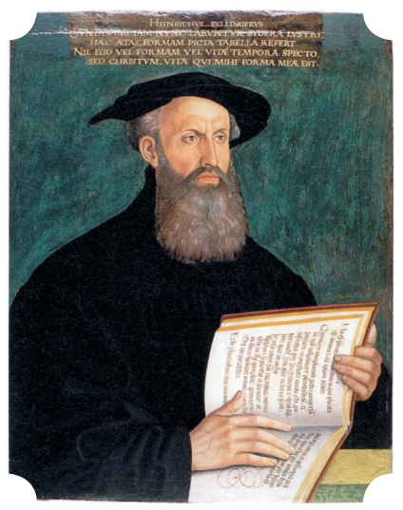
3. Mit mond a II. Helvét Hitvallás a Szentháromságról?
A Hitvallást Heinrich Bullinger írta 1562-ben és 1566-ban tette közzé. A magyar református lelkipásztorok az 1567. évi debreceni zsinaton sajátjukként fogadták el.
Ebben a következőket olvashatjuk a Szentháromsággal kapcsolatban:
2
EGY

Slide 5
„Istenről, az Ő egységéről és a Szentháromságról
Hisszük és tanítjuk, hogy Isten az Ő lényére, vagyis természetére nézve egy (…)
Mindazáltal hisszük és tanítjuk, hogy ugyanaz a véghetetlen, megoszthatatlan egy Isten, személyeire nézve szétválaszthatatlanul és összeelegyíthetetlenül különböző, tudniillik Atya, Fiú és Szentlélek, úgy, hogy az Atya öröktől fogva szülte a Fiút; a Fiú kibeszélhetetlen módon született; a Szentlélek pedig mindkettőtől származik, mégpedig öröktől fogva és mindkettővel imádandó; úgy, hogy nincs három Isten, hanem van három személy, akik egyenlő lényegűek…

Slide 6
Képek forrása
1. Dogmatika alapmodul 42. o.
2. Dogmatika alapmodul 41. o.

